Slide 1

Escalabilidad de aplicaciones web

Slide 2

@Corunadev

Slide 3

Esta charla es culpa de...

Slide 4
¿Quienes somos?
Red social citas y chat
150k visitas diarias
13k usuarios concurrentes
Problemas de infraestructura y performance

Slide 5
¿Quién soy?
Borja Maceira Pena
@borjamaceira
https://es.linkedin.com/in/borjamaceira

Slide 6
WPO
El WPO Web Performance Optimization
Es mejorar el tiempo de carga de una web.

Slide 7
WPO
Se divide en:
Optimización Backend
Optimización Fronted

Slide 8
Web Performance
Optimizar el rendimiento de tu web.
Regla de oro:
1º Optimiza tu frontend

Slide 9
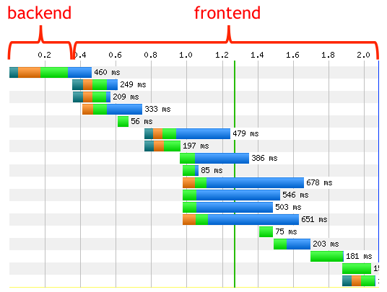
Web Performance

Slide 10
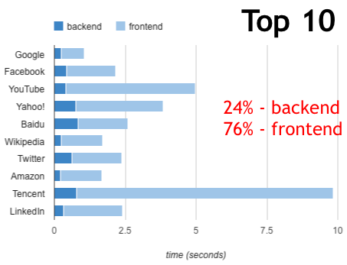
Web performance

Slide 11
Web Performance
Recursos:
https://developers.google.com/web/fundamentals/performance/
https://developers.google.com/speed/pagespeed/?hl=es
http://www.webpagetest.org/
http://www.stevesouders.com/
Módulos pagespeed para tu servidor
https://developers.google.com/speed/pagespeed/module/?hl=es

Slide 12

Web Peformance
Una vez optimizado tu frontend, pasamos a la parte de backend.

Slide 13
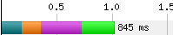
Herramienta recomendada
http://www.webpagetest.org/

Slide 14
Caso práctico
Manuel el CEO de la compañía decide realizar una campaña agresiva de Publicidad e invierte una gran cantidad de dinero en Adwords. Esto por supuesto lo hace sin avisar a la gente de sistemas y sin saber si la aplicación está preparada para ello.

Slide 15
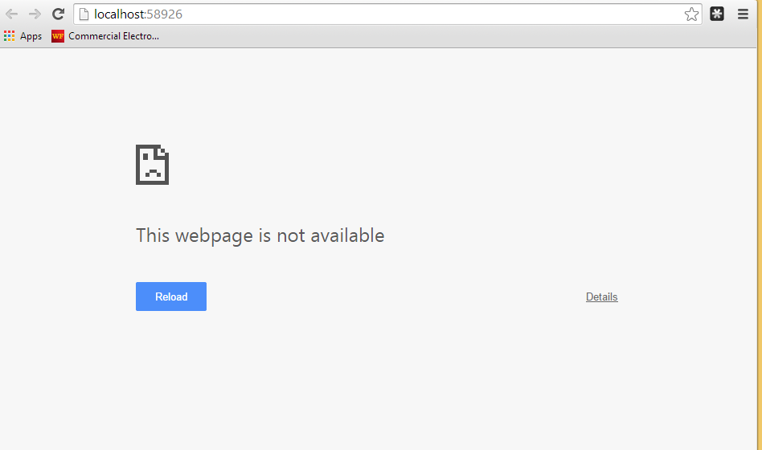
Caso práctico
10 minutos después de haber iniciado la campaña saltan las alarmas.

Slide 16

Caso práctico
Tu cara después de ver lo sucedido...

Slide 17
Necesitamos escalar....
La escalabilidad es la propiedad deseable de un sistema, que indica su habilidad para hacerse más grande sin perder calidad en los servicios ofrecidos.

Slide 18
¿Qué podemos hacer?
Escalabilidad Vertical
Agregar más recursos a un nodo

Slide 19
¿Qué podemos hacer?
1 Escalabilidad Vertical
Agregar más recursos a un nodo
2 Escalabilidad Horizontal
Añadir más nodos para repartir la carga.

Slide 20
1 Escalabilidad Vertical
Pros:
No es necesario hacer cambios en el código fuente.
Contras:
No siempre se puede comprar una máquina más grande.
Cambiar una máquina por otra más grande no es inmediato, llevará algún tiempo y puede implicar cortes de servicio.
Existe un único punto de ruptura o error en la aplicación

Slide 21
2 Escalabilidad Horizontal
Pros:
Aprovecha mejor los recursos
Ofrece redundancia y alta disponibilidad
Contras:
La aplicación tiene que ser independiente a donde se encuentres los recursos (EJ: manejo de las sesiones)
Configuraciones
Recursos como imágenes,
Despliegue de código

Slide 22
Todas estas opciones implica un aumento de costes de servicio….
¿No hay una opción mejor?

Slide 23
3 Optimizar tu Stack
Más económico de todos
Es el primer paso a escalar tu aplicación
No tiene mucho una técnica de escalado sin haberse preocupado de esto

Slide 24

Demo Time

Slide 25
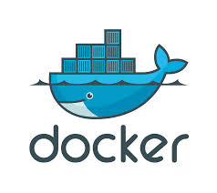
Demo Time

Slide 26
¿Qué es docker?
Virtualización a nivel de sistema operativo.
Docker, a diferencia de una máquina virtual, no requiere incluir un sistema operativo independiente
Nota: Usado en este demo por comodidad pero no es necesario.

Slide 27
Ejemplo 1
LAMP
PHP 5.4
Mysql
Apache

Slide 28
Ejemplo 2
LAMP
PHP 5.6
Mysql
Apache

Slide 29

Ejemplo 2
LAMP
PHP 5.6
Mysql
Apache

Slide 30
Ejemplo 3
LAMP
PHP 5.6 + opcache
Mysql
Apache

Slide 31
Ejemplo 3: Opcache
Compila PHP y previene que sea compilado en cada ejecución.
Configuración y parámetros:
http://librosweb.es/tutorial/la-nueva-extension-opcache-de-php-55/

Slide 32

Ejemplo 3
LAMP
PHP 5.6 + opcache
Mysql
Apache

Slide 33
Ejemplo 4
LAMP
PHP 7 + opcache
Mysql
Apache

Slide 34
Ejemplo 4: PHP7
Nueva versión de PHP, con muchas mejoras a nivel de rendimiento.
Aún en RC 3
Se espera la versión final para noviembre 2015
No me uses aún en producción!!!
https://wiki.php.net/todo/php70#timetable

Slide 35

Ejemplo 4
LAMP
PHP 7 + opcache
Mysql
Apache

Slide 36
Ejemplo 5
LAMP
PHP 7 + opcache
Mysql
Apache
Varnish

Slide 37

Ejemplo 5: Varnihs
¿Qué es Varnish?
Reverse proxy cache.

Slide 38

Ejemplo 5
LAMP
PHP 7 + opcache
Mysql
Apache
Varnish

Slide 39
Ejemplo 5
Pero no todo es tan fácil….
Varnish, páginas dinámicas, páginas con usuarios logueados.
Para solucionarlo usar fragmentos ESI, pero eso ya es otra historia y da para otra presentación...

Slide 40
Una vez optimizado tu Stack
Varnish Load Balancer
Nginx as Load Balancer
HA Proxy
Amazon ELB

Slide 41
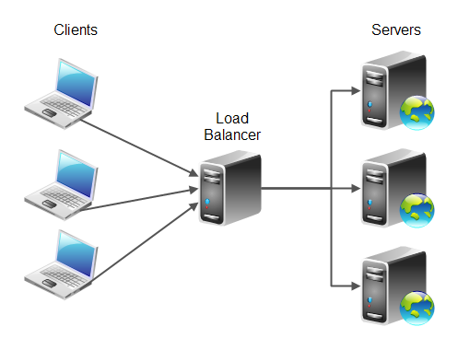
Load Balancer

Slide 42

¿Preguntas?

